Slide 1

Bullying na poslu
Ivan Dodig
Matija Debogović
Tihana Nöthig
Tina Bartulović

Slide 2

Što je bullying
“I used to be known as a confident high-flyer, but since he took over I know my confidence has been undermined and I feel under stress at work. He just picks on me constantly; it seems nothing I ever do is right. I am just always depressed, both at work and at home now. It really can’t go on, but what can I do? I need this job.”

Slide 3
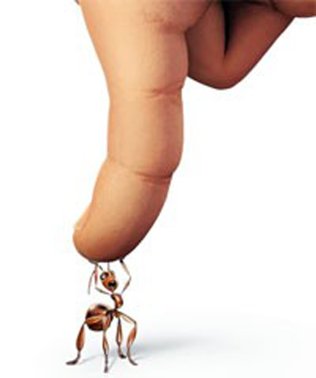
Gdje je prisutan bullying
U svim ljudskim zajednicama
  počevši od vrtića…
  … preko škole…
  do tvrtki i velikih organizacija
Svugdje gdje postoji ljudska interakcija

Slide 4
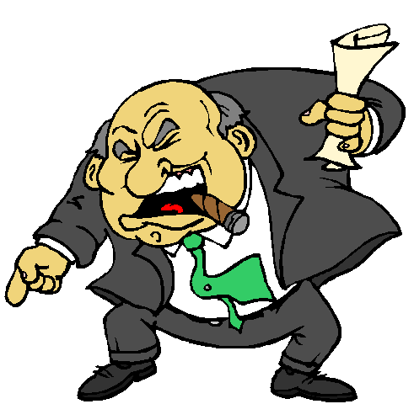
Strong management vs. bullying
Strong management vs. bullying
Konstantan proces
Omalovažavanje
Osjećaj manje vrijednosti

Slide 5
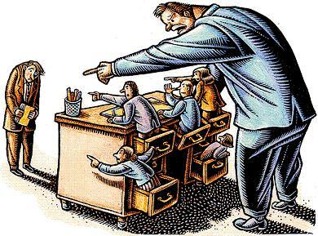
Kako prepoznati bullying
Zamaskiran i skriven
Nerado se spominje
Žrtve se osjećaju usamljeno

Slide 6

Kako prepoznati bullying
Fizičko nasilje (i/ili seksualno zlostavljanje) kao najprimitivniji oblik
Učestalo psovanje, pogrdno nazivanje i vikanje na zaposlenike
Ponižavanje pred kolegama
Ignoriranje u javnosti
Zanemarivanje mišljenja zaposlenika
Podcjenjivanje truda i rezultata
Konstantno kritiziranje
Nerealni zadaci i rokovi vs. trivijalni zadaci
Širenje laži o nekom zaposleniku
Pretjerana kontrola i nadzor zaposlenika
Krađa patenata / ideja i preuzimanje zasluge

Slide 7
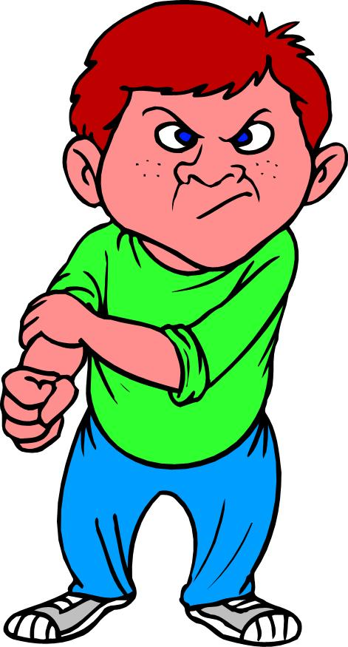
Svijest o bullyingu
Svjesni bullying
Nesvjesni bullying
Žrtvama je potpuno svejedno!
Zlostavljanje s namjerom

Slide 8
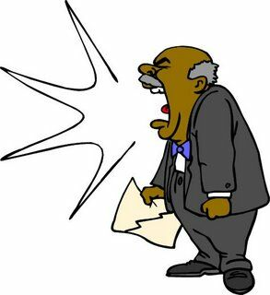
Izlaz ?
Dati otkaz?
Pomiriti se sa zlostavljanjem
Suprotstaviti se

Slide 9
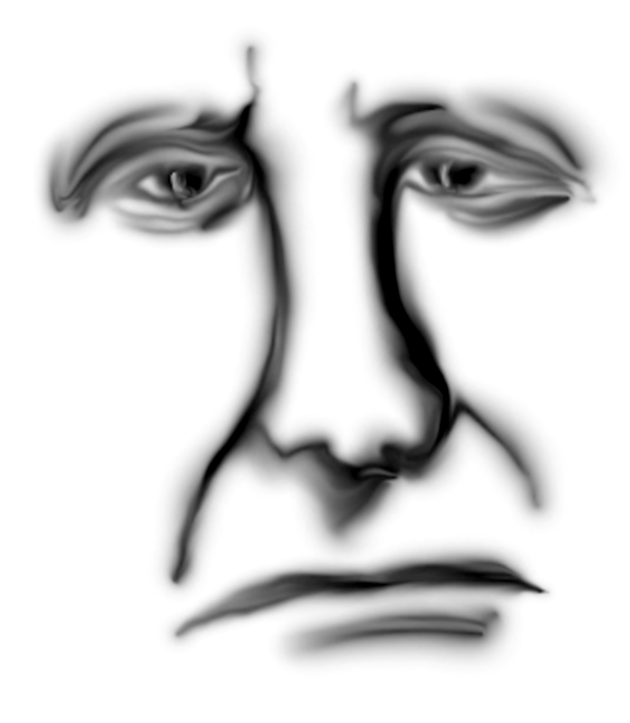
Posljedice
Psihičke
- anksioznost
- plačljivost
- depresija
- suicidalne pomisli
Fizičke
- gubitak apetita
- osjećaj slabosti
- glavobolja
- umor

Slide 10

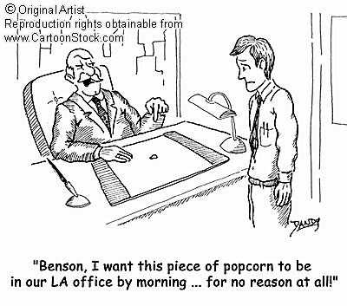
Zahvaljujemo na pozornosti!

